Slide 1
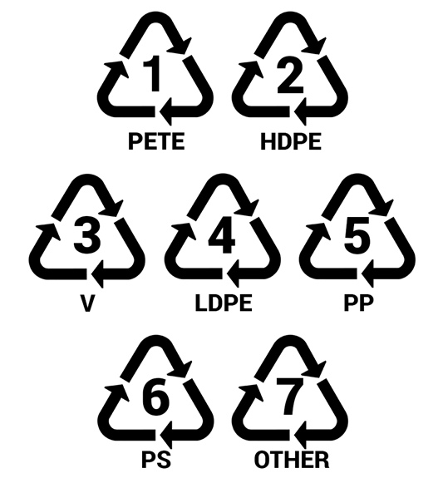
ЭКО-ЗАБОТА о планете Земля с заботой о здоровье!
Мастер-Класс
МБДОУ №121
Воспитатель Верховод Наталья Николаевна

Slide 2
Цель Необходимость сформировать поколение с новой экологической культурой поведения, которое должно стать осознанным и мотивированным.
Задачи
Для детей
Создание системы работы по приобщению дошкольников к проблеме загрязнения планеты.
Формировать особое представление к мусору, как к ценному вторичному сырью.
Развивать у детей интерес к изучению свойств различных материалов.
Для родителей
Сформировать традицию раздельного сбора мусора в семьях воспитанников.
Усовершенствовать знания, для чего нужно вторсырье.
Обратить внимание на свойства и маркировки товаров.

Slide 3
С заботой о планете Земля

Slide 4
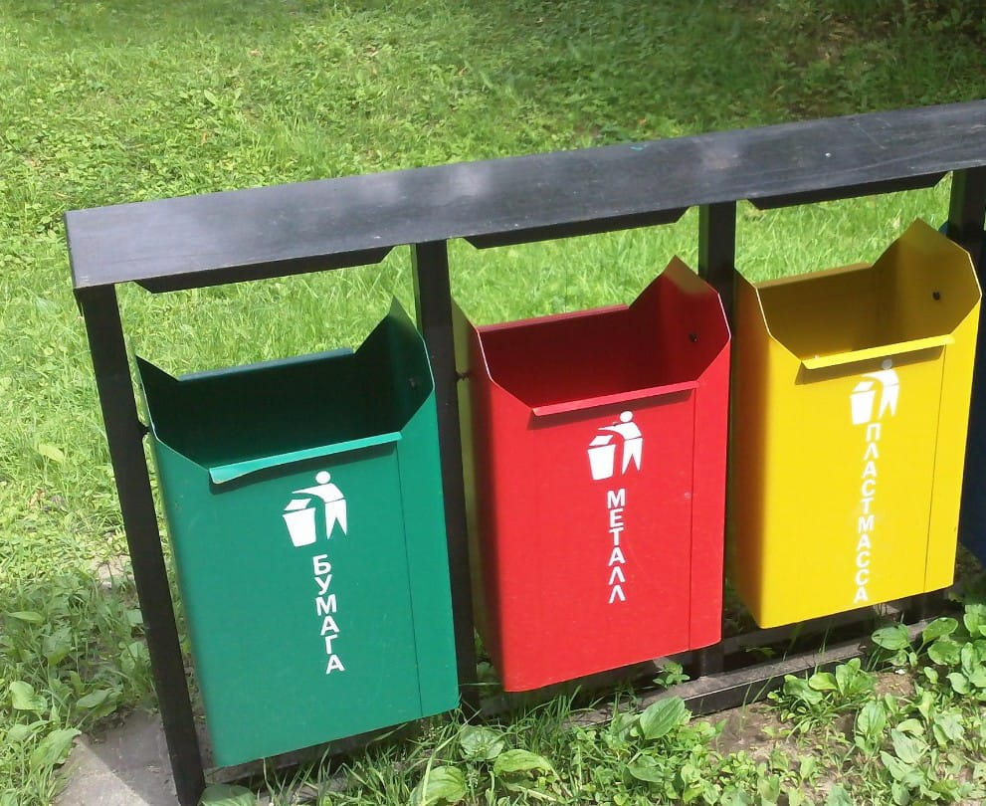
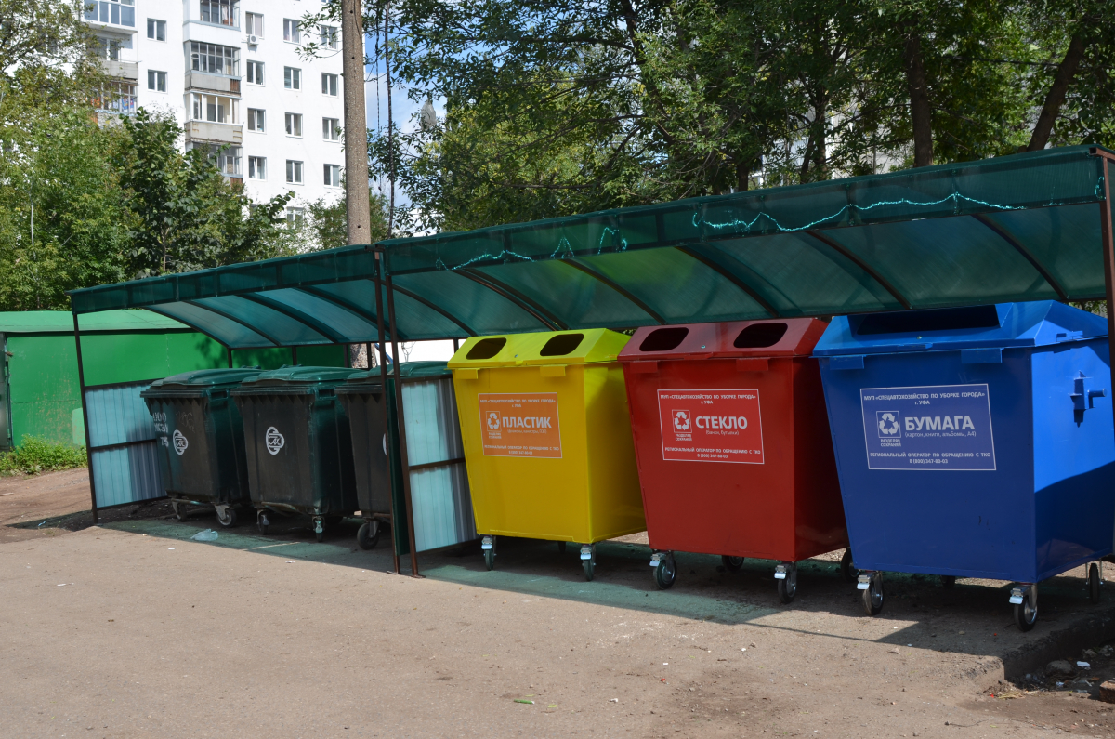
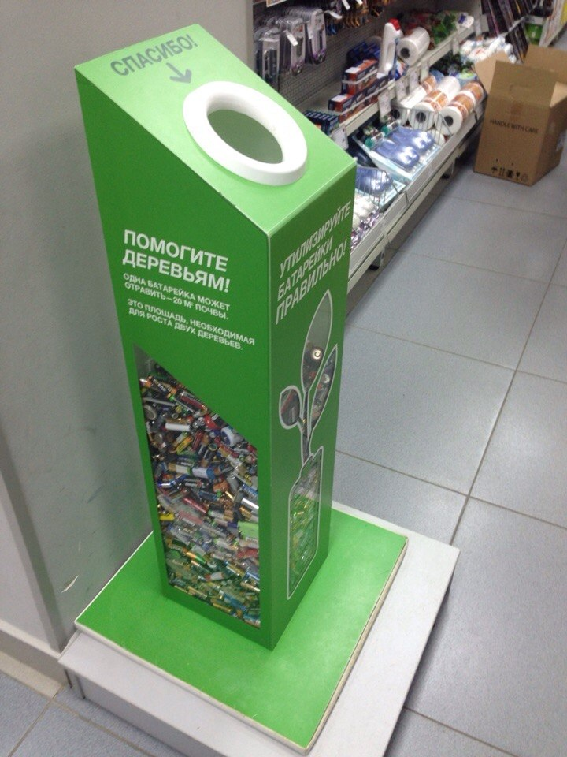
С заботой о планете Земля
Контейнеры с раздельным сбором мусора
в современном мире

Slide 5
ЭКО-ЗАБОТА о планете Земля

Slide 6
Маркировка пластика
С заботой о планете Земля

Slide 7
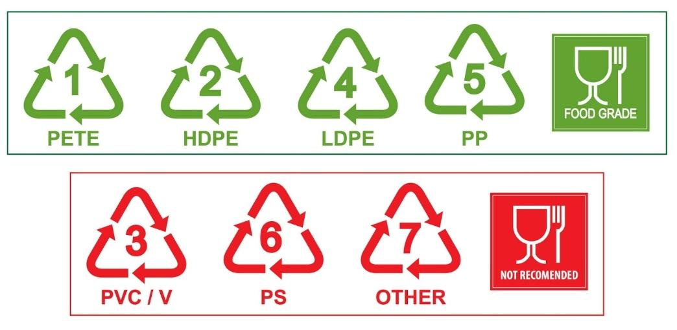
С заботой о планете Земля

Slide 8
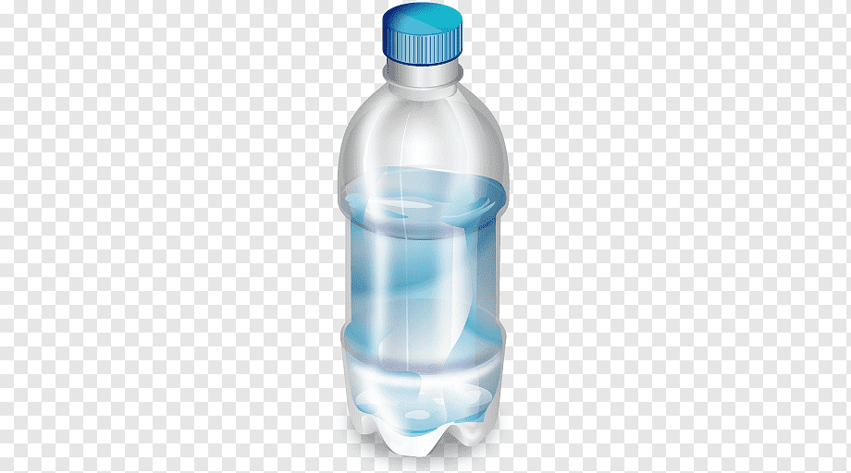
С заботой о здоровье
1– это те самые ПЭТ-бутылки с водой и напитками, этот вид пластика считается условно безопасным,
но при нагревании больше 40 градусов может передать воде вредные составляющие - фталаты и тяжелые металлы,
которые могут вызвать заболевания сердечно-сосудистой, нервной систем и повлиять на гормональный баланс

Slide 9
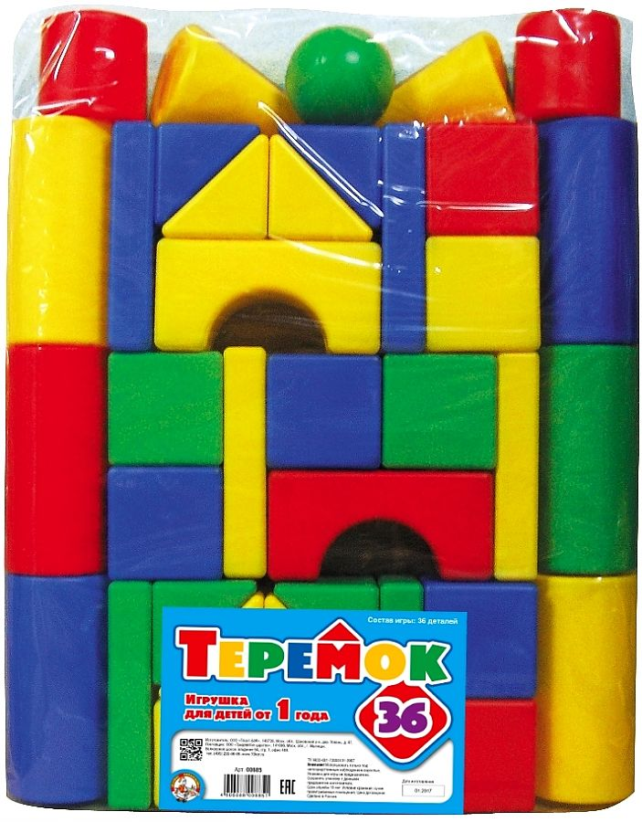
С заботой о здоровье
2, 4 и 5– самые оптимальные варианты, они считаются безопасными для организма, из этого пластика изготавливают непрозрачные бутылки для молочных продуктов, пакеты для овощей, стаканчики для йогуртов, игрушки и шприцы

Slide 10
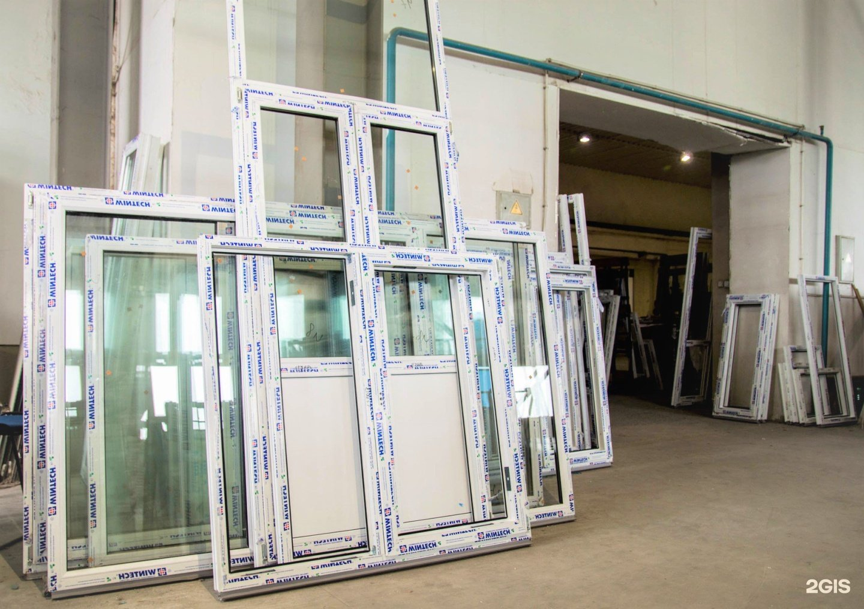
С заботой о здоровье
3 и 7– это опасные разновидности пластика, при частом мытье или нагревании эти виды пластика выделяют ядовитые вещества для нашего организма, оно крайне негативно влияет на мозг и может привести к гормональным нарушениям в организме!

Slide 11
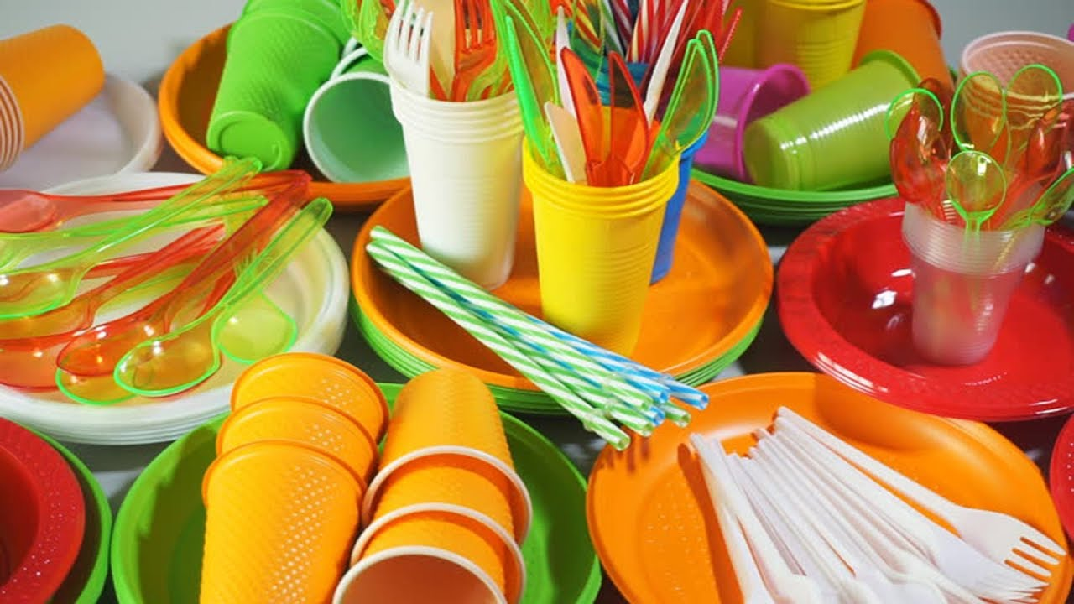
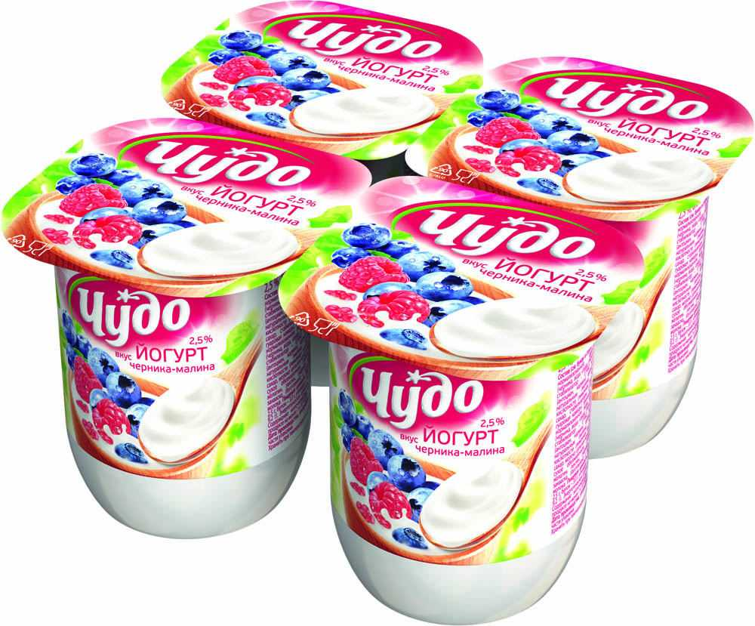
С заботой о здоровье
6 – Токсичен для человека! из этого пластика изготавливают пищевые контейнеры, упаковку и еще одноразовую посуду, в нем содержатся канцерогены, при нагревании этот вид пластика токсичен.

Slide 12
ЭКО-ЗАБОТА О ПЛАНЕТЕ ЗЕМЛЯ, С ЗАБОТОЙ О ЗДОРОВЬЕ

